Slide 1
ADO.NET

Slide 2
什么是ado.net呢？
ado.net是一组用于和数据源进行交互的面向对象类库。
是一组允许.NET开发人员使用标准的，结构化的，甚至无连接的方式与数据交互的技术。
通常情况下，数据源是数据库，但它同样也能够是文本文件、Excel表格或者XML文件。

Slide 3
ADO.NET最核心组成部分
类库包含两组重要的类：
一组负责处理软件内部的实际数据（DataSet）
一组负责与外部数据系统通信（Data Provider）
它们既分工明确，又相互协作地提供表格数据的访问服务

Slide 4
Data Provider类
SqlConnection 对象用于连接数据库。
  有两个方法：Open()和Close()
SqlCommand对象使您能够访问用于返回数据、修改数据、运行存储过程以及发送或检索参数信息的数据库命令。
DataReader 对象从数据源中提供快速的，只读的数据流。返回一个来自数据命令的只读，只进的数据流

Slide 5
Data Provider类
DataAdapter 对象提供连接 DataSet 对象和数据源的桥梁。
  DataAdapter 使用Command 对象在数据源中执行 SQL 命令，以便将数据加载到 DataSet 中，并使对 DataSet 中数据的更改与数据源保持一致
  两个方法（fill和update）
SqlCommandBuilder类自动生成单表命令，在更新单一表的简单情况下，我们不需要知道如何编写SQL语句以完成更新。

Slide 6
DataSet类
1、什么是DataSet
数据集（DataSet）是独立于数据存储区且与之不同的数据结构，是一种代表关系数据的内存驻留结构
2、为什么要使用DataSet？
将数据库读到数据集，从而进行无连接的操作
3、 关于DataSet
DataSet是ADO.NET中关键对象，所有复杂的操作都要使用它。DataSet包含一组相关的DataTable对象，代表要使用的数据库表，每一个DataTable对象都有子DataRow和DataColumn对象，分别代表数据库的行和列。通过这些对象，可以获取表，行和列的所有元素。

Slide 7
连接数据库
和数据库交互，必须连接它
数据库服务器、数据库名字、用户名、密码
基本语法：数据源（Data Source）+数据库名称（Initial Catalog）+用户名（User ID）+密码（Password）。
string str = @"Data Source=;
Initial Catalog=Library;
User ID=sa;Password=sa";

Slide 8
连接数据库
//设置连接字符串
string str = “server=(local)+integrated security=SSPI+database=数据库名”;
// 创建连接实例
sqlconnection conn = new SqlConnection(str);
// 打开连接
conn.open();
…..
// 关闭连接
conn.Close();
实践

Slide 9
高效地使用连接
一般情况下,数据库连接、窗口或图形对象,最好确保每个资源在使用完后立即关闭。尽管实现了自动的垃圾收集,垃圾最终都会被回收,但仍需要尽可能早地释放资源,以避免出现资源匮乏的情况

Slide 10
1.利用try…catch...finally语句块
try
{
conn,open(); //open the connection
// Do something useful
}
catch(SqlException ex)
{
// Log the exception
}
finally
{
// Ensure that the connection is freed
conn.Close ( )
}
实践

Slide 11
2.使用using语句块
using ( SqlConnection conn = new SqlConnection(source))
{
conn.open ( );// open the connection
}
using子句将确保在任何情况下都执行关闭操作
无论在哪里获得资源，最好都使用using ()语句，因为尽管我们都会编写Close()语句，但有时会忘记，此时using子句就会发挥作用。
实践

Slide 12
填充DataSet类
用数据适配器（SqlDataAdapter）填充DataSet
string select = "SELECT * FROM 表名";
SqlConnection conn = new SqlConnection(source);
SqlDataAdapter da = new SqlDataAdapter(select,conn);
DataSet ds = new DataSet();
da.Fill(ds);

Slide 13
命令
命令就是一个要在数据库上执行的SQL语句的文本字符串
string source = "server=（loca1);" +"integrated security=SSPI;" +"database=数据库名";
sqlConnection conn = new SqlConnection(source);
conn.open();
string select = "SELECT * FROM 表名";
SqlCommand cmd = new SqlCommand(select, conn);

Slide 14
执行命令
Command类提供了下述可执行的命令:
EXecuteNonQuery()
执行命令,返回受影响的行数
ExecuteReader()
执行命令,返回一个类型化的DataReader。
ExecuteScalar()
执行命令,返回结果集中第一行第一列的值。

Slide 15
EXecuteNonQuery()方法
这个方法一般用于UPDATE、 INSERT或DELETE语句,其中唯一的返回值是受影响的记录个数

Slide 16
ExecuteReader()方法
这个方法执行命令,并根据使用的提供程序返回一个类型化的DataReader对象,返回的对象可以用于遍历返回的记录
SqlCommand cmd = new SqlCommand(select,conn);
SqlDataReader reader = cmd.ExecuteReader();

Slide 17
ExecuteScaIar()方法
在许多情况下,需要从SQL语句返回一个结果,如给定表中的记录个数,或者服务器上的当前日期/时间
object o = cmd.Executescalar();

Slide 18
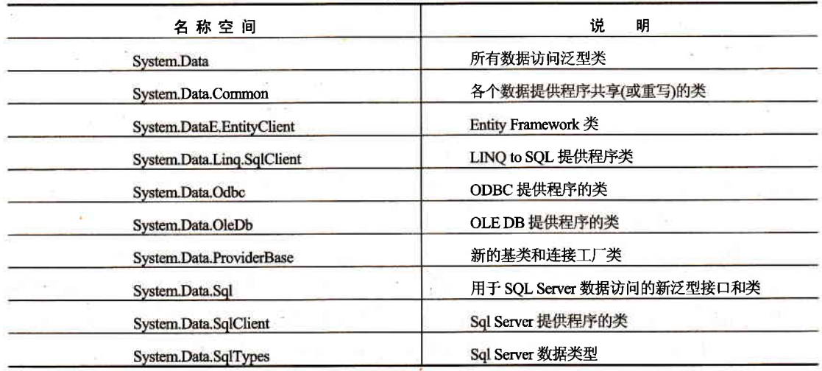
名称空间

Slide 19
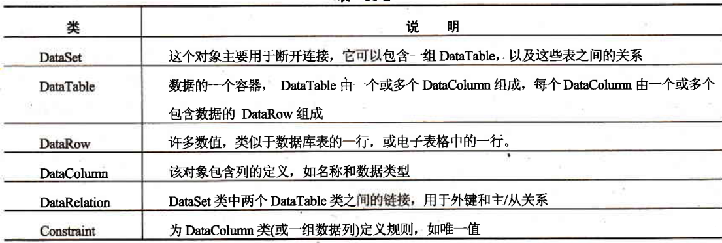
共享类
System.Data

Slide 20
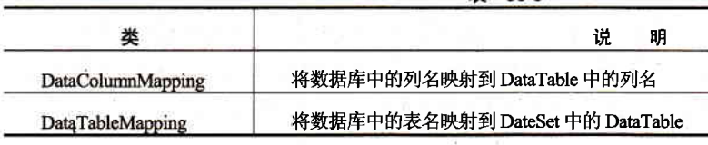
共享类
System.Data.Common

Slide 21
DataGridView控件
通过DataGridView控件，可以显示和编辑表格式的数据，而这些数据可以取自多种不同类型的数据源。

Slide 22
DataGridView控件
DataGridViewButtonColumn
DataGridViewComboBoxColumn
DataGridViewCheckBoxColumn
DataGridViewImageColumn
DataGridViewLinkColumn
DataGridViewTextBoxColumn
DataGridView提供有TextBox、CheckBox、Image、Button、ComboBox和Link类型的列及相应的单元格类型。

Slide 23
DataGridView控件
如何把查询出的表显示在控件里

